Slide 1

KRETANJE ŽIVIH BIĆA
Kretanje čovjeka
Čemu služi kostur i kako je građen?
Kako su kosti međusobno povezane?
Sastav kosti
Mišići i pokret
Što je mišićima potrebno za rad?
Kako upravljati radom mišića?
Kako sačuvati zdravlje sustava organa za kretanje?
Život je poput vožnje biciklom. Da biste održali ravnotežu, morate se stalno kretati.
Albert Einstein

Slide 2
ČEMU SLUŽI KOSTUR I KAKO JE GRAĐEN?
ULOGE KOSTURA:
KOSTI GLAVE
kosti lubanje
kosti lica
potporanj tijelu
daje čvrstoću i oblik
štiti unutarnje organe
KOSTI TRUPA
kralježnica
kosti prsnoga koša
zdjelica
KOSTI UDOVA

Slide 3
ČEMU SLUŽI KOSTUR I KAKO JE GRAĐEN?
čvrsto povezane kosti lubanje
KOSTI GLAVE
kosti lubanje
kosti lica
Koji je organ zaštićen u lubanji?
Čemu služi jedina pokretna kost na lubanji?

Slide 4
ČEMU SLUŽI KOSTUR I KAKO JE GRAĐEN?
potporni stup kostura
33 kralješka + hrskavične pločice
KOSTI TRUPA
štiti leđnu moždinu
savitljiva - dvostruko slovo S
PRSNI KOŠ
rebra
prsna kost
kosti ramenoga pojasa (ključna kost i lopatica)
KRALJEŽNICA
štite organe dišnoga i srčanožilnoga sustava
ZDJELICA
najmasivniji dio kostura
pomaže pri hodanju
štiti unutarnje organe donjega dijela trupa

Slide 5
ČEMU SLUŽI KOSTUR I KAKO JE GRAĐEN?
KOSTI UDOVA
povezane s kostima trupa preko ramenoga i zdjeličnoga pojasa

Slide 6
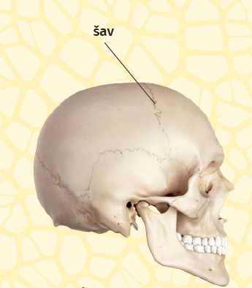
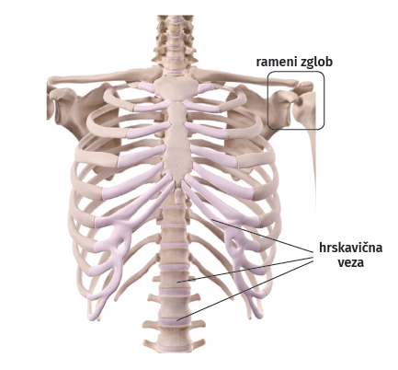
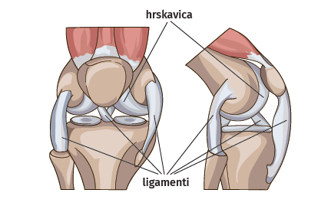
KAKO SU KOSTI MEĐUSOBNO POVEZANE?
KOSTI LUBANJE
PRSNI KOŠ
KOSTI RUKU I NOGU
zglob
čvrsta, nepomična veza
elastična veza
čvrste elastične veze - daju čvrstoću i pokretljivost zglobu
zajedno s tekućinom smanjuje trenje pri pokretu

Slide 7
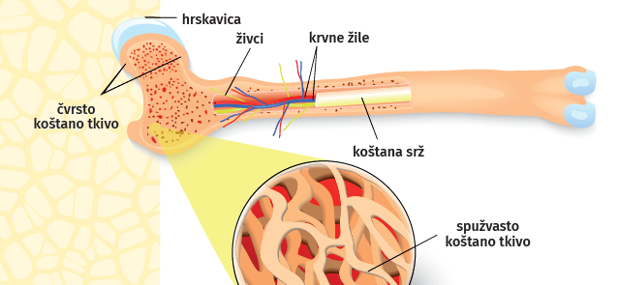
SASTAV KOSTI
KOST:
živa, prokrvljena, prožeta živcima
izvana: čvrsta, zbijena
središnji dio: spužvast
središnja šupljina ispunjena koštanom srži
stvara krvne stanice

Slide 8

SASTAV KOSTI
O kojim bi čimbenicima mogao ovisiti sastav kostiju?
OKOŠTAVANJE: postupna zamjena hrskavičnoga tkiva koštanim, može trajati do 25. godine čovjekova života
KOŠTANE STANICE IZLUČUJU
MINERALNE TVARI
KOLAGEN
(soli kalcija i fosfora)
daje elastičnost i gipkost
daju čvrstoću
- u međustaničnoj tvari nalazi se i VODA

Slide 9
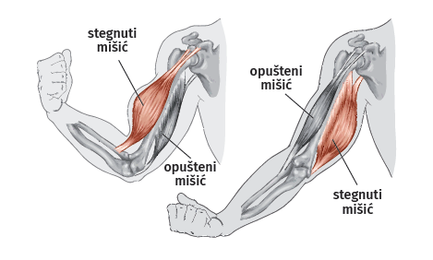
MIŠIĆI I POKRET
sposobnosti mišića:
skraćivanje i stezljivost
podražljivost
elastičnost
izdržljivost
mišići pokretima upravljaju u paru
rade koordinirano: dok se jedan steže, drugi se opušta
Koji sustav čine svi mišići u tijelu zajedno?
MIŠIĆNI TONUS:
stanje napetosti koja drži mišiće spremnima za pokret

Slide 10
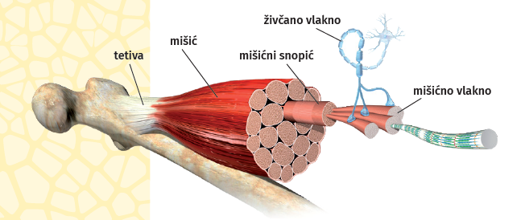
GRAĐA MIŠIĆA
mišić
mišićni snop
mišićno vlakno
mišićne stanice
vretenastoga/izduljenoga oblika
pričvršćen za kost tetivom (čvrste i slabo rastezljive)

Slide 11
ŠTO JE MIŠIĆIMA POTREBNO ZA RAD?
stanica
ANAEROBNO DISANJE
mitohondrij
opskrba tijela energijom bez prisutnosti kisika
stanično disanje
razgradnja hranjivih tvari + kisik
AEROBNO DISANJE
nakupljanje mliječne kiseline
glukoza
glikogen
ENERGIJA
ugljikov dioksid i voda
vrućina, umor i bol u mišićima
mehanički rad

Slide 12
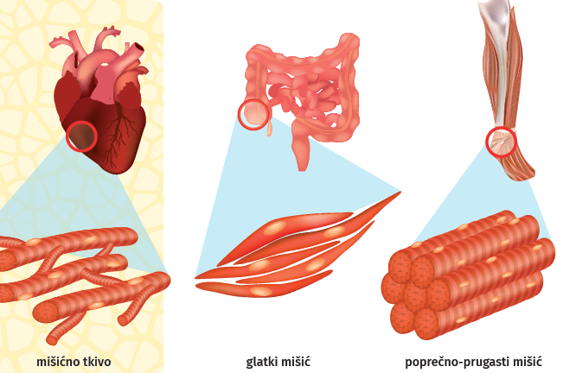
KAKO UPRAVLJATI RADOM MIŠIĆA?
MIŠIĆI
mišići na čiji rad ne možemo utjecati svojom voljom
srčani
glatki
voljni ili poprečno-prugasti

Slide 13
KAKO SAČUVATI ZDRAVLJE SUSTAVA ORGANA ZA KRETANJE?
Kojim bi postupcima mogao poboljšati kvalitetu života kako bi se izbjegle poteškoće i bolesti sustava organa za kretanje?
pravilno držanje i kretanje
vježbanje
pravilna prehrana
Poteškoće i bolesti:
iskrivljena kralježnica
uganuće zgloba
istezanje mišića
lom kostiju

Slide 14
PONAVLJANJE
Koje su uloge kostura u našemu tijelu?
Od kojih je skupina kostiju građen naš kostur?
Na primjeru objasni moguće veze među kostima.
Obrazloži zašto je bitno da mišići rade u paru.
Obrazloži razliku u radu mišića pri aerobnome i anaerobnome disanju.

